Slide 3
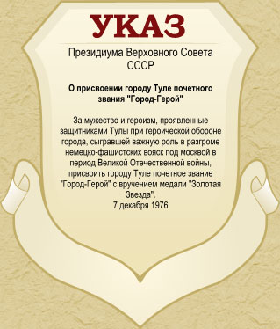

Slide 4
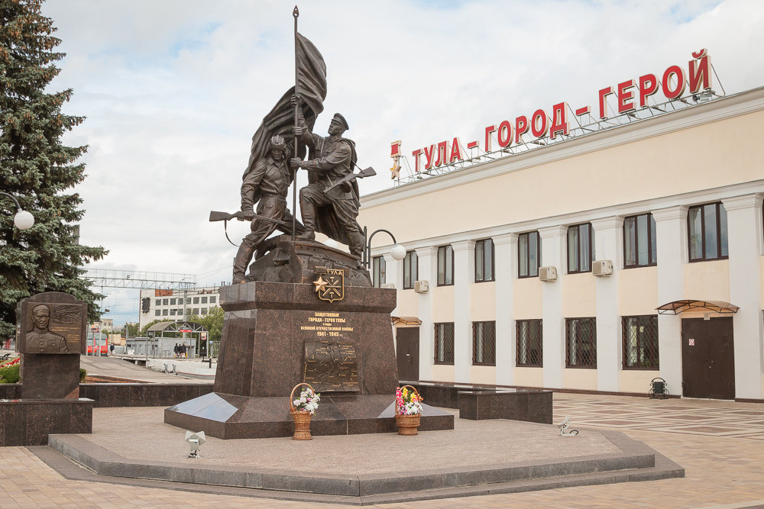

Slide 6
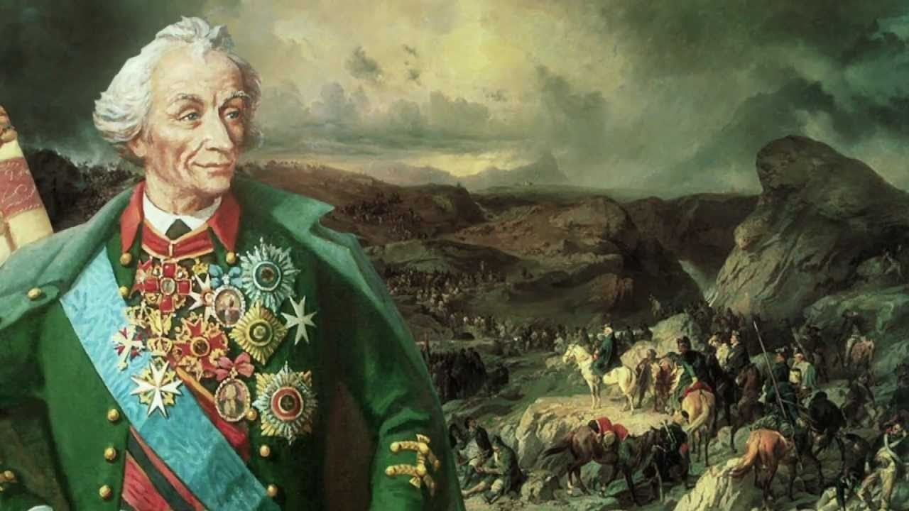

Slide 7
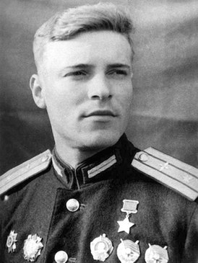
Николай Михайлович Трегубов (6 декабря 1919, Узловая, Тульская губерния — 19 июля 1950, Россь, Гродненская область)

Slide 8
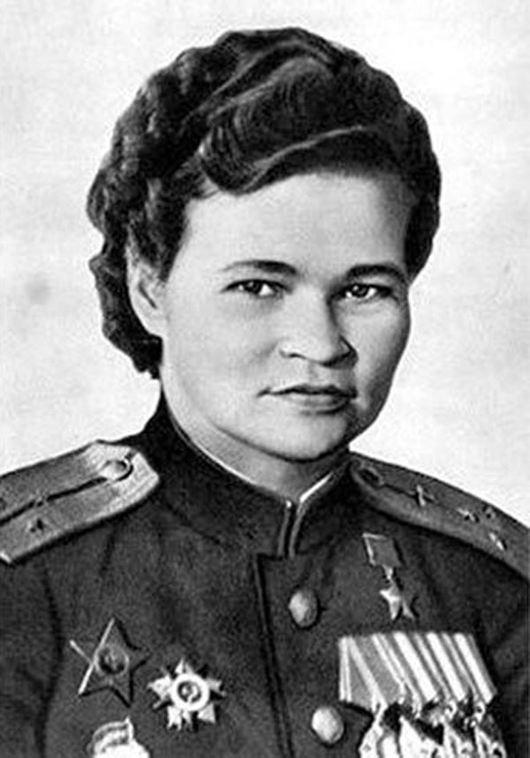
Ирина Фёдоровна Себрова (25 декабря 1914 — 5 апреля 2000)

